Slide 1
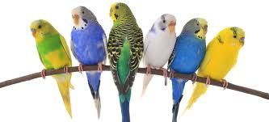
স
বা
ই
কে
স্বা
গ
ত

Slide 2
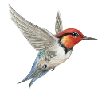
উপস্থাপনায়
শাহরিণা বিন সুইটি
সহকারী শিক্ষক,
চরমোনাই মাদ্রাসা সরকারি প্রাথমিক বিদ্যালয়,
বরিশাল।
পাঠ
শ্রেণি : পঞ্চম
বিষয় : প্রাথমিক বিজ্ঞান
অধ্যায় : ১৩
প্রাকৃতিক সম্পদ
পৃষ্ঠা নং ৮৯, ৯০

Slide 3
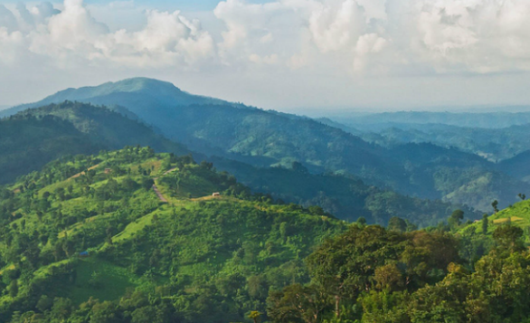
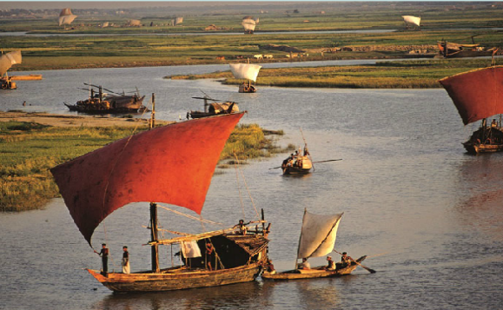
ছবিগুলো দেখো
ঠিক বলেছো । আমাদের দেশে এমন অনেক সুন্দর জায়গা আছে। এখানে রয়েছে প্রাকৃতিক সম্পদ।
ছবিতে কী দেখতে পেলে ?
বিভিন্ন দৃশ্য।
কী ধরনের দৃশ্য ?
প্রাকৃতিক দৃশ্য।

Slide 4
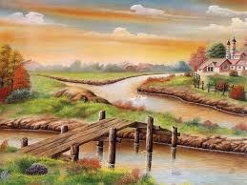
আজকের পাঠ
প্রাকৃতিক সম্পদ

Slide 5
শিখনফল
১৭.১.১ প্রাকৃতিক ও কৃত্রিম সম্পদের গুরুত্ব ও সীমাবদ্ধতা বর্ণনা করতে পারবে।

Slide 6
কিছু জিনিস প্রকৃতি থেকে পাই। আবার কিছু নিজেরা তৈরি করি।
এসো খুঁজি, আমাদের কী ধরনের সম্পদ রয়েছে ?

Slide 7
দলীয় কাজ
নিচের ছকটির মতো খাতায় একটি ছক তৈরি করো।
প্রাকৃতিক সম্পদ | মানবসৃষ্ট সম্পদ

Slide 8
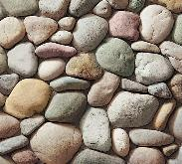
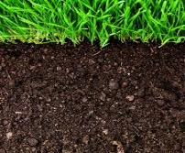
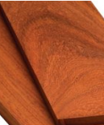
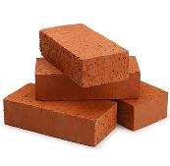
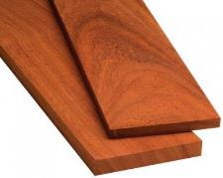
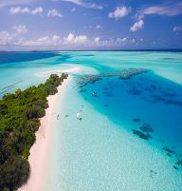
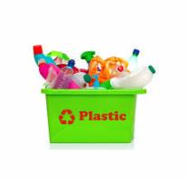
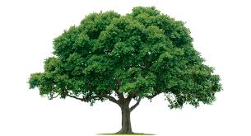
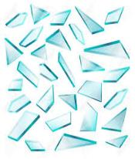
নিচের ছবিগুলো দেখে কোনটি প্রাকৃতিক এবং কোনটি মানবসৃষ্ট সম্পদ তা খুঁজে বের করে ছকে লিখ

Slide 9
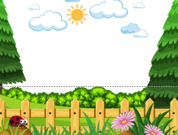
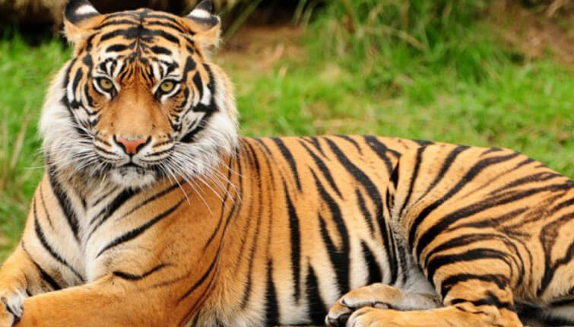
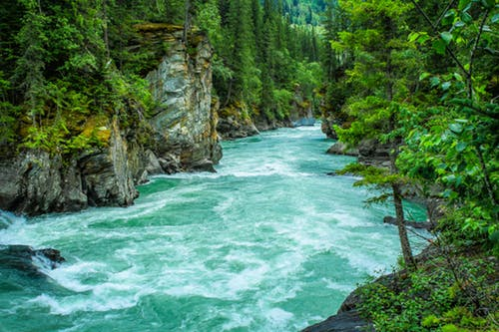
ছবিগুলো দেখো
প্রশ্নগুলোর উত্তর দাও
কী কী দেখতে পেলে ?
নদী, সূর্য , বাঘ, গাছ ।
এগুলো কী আমরা তৈরি করতে পারি?
না।
এগুলো কীভাবে পাই?
প্রকৃতি থেকে পাই।
এগুলো আমাদের প্রাকৃতিক সম্পদ।

Slide 10
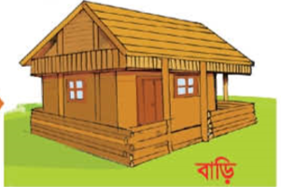
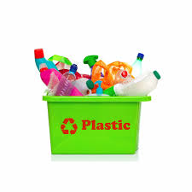
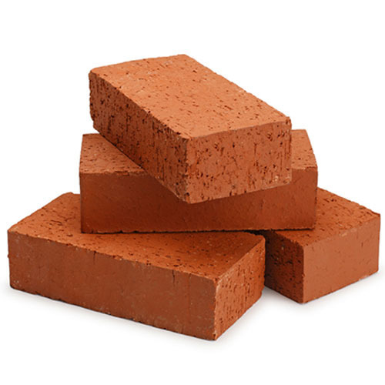
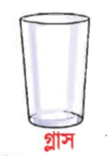
ছবিগুলো দেখো
প্রশ্নগুলোর উত্তর দাও
কী কী দেখতে পেলে ?
প্লাস্টিক, গ্লাস, বাড়ি, ইট।
এগুলো কী আমরা তৈরি করতে পারি?
হ্যাঁ।
মানুষের তৈরি এসব সম্পদকে মানবসৃষ্ট সম্পদ বলে।

Slide 11
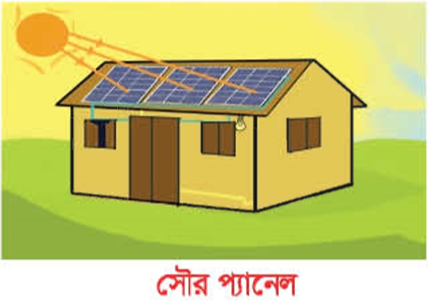
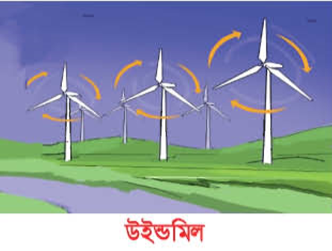
ছবিগুলো দেখো পাশের সহপাঠীর সাথে বিষয়টি নিয়ে আলোচনা করো

Slide 12
জোড়ায় কাজ
নিচের ছকের মতো খাতায় ছক করো
ব্যবহৃত বস্তু | কোথা থেকে পাই
গ্লাস
কাচ
কাচ
বালি
কাঠ
আসবাবপত্র
কাঠ
গাছ
সৌর প্যানেল
সূর্যের আলো
উইন্ডমিল
বায়ু
Notes:
শিক্ষার্থীদের চারপাশের বিভিন্ন বস্তুর নাম প্রথমে লিখতে বলব। দেখানো ছবিগুলোর কথা বলব।

Slide 13
তোমাদের পাঠ্যবইর ৮৯ ও ৯০ পৃষ্ঠা পড়

Slide 14
একক কাজ
বাম পাশের শব্দের সাথে ডানপাশের শব্দ মিল করো
প্রকৃতি থেকে আসে
খনিজ সম্পদ
প্রাকৃতিক সম্পদ
মানবসৃষ্ট সম্পদ
মানুষের চাহিদা পূরণ করে
মানবসৃষ্ট সম্পদ
বালি
সম্পদ
মানুষ তৈরি করে
উপকার করে
মিলিয়ে নাও

Slide 15
আজকের পাঠের সারসংক্ষেপ আলোচনা
সম্পদ কাকে বলে ?
সম্পদ হলো এমন কিছু, যা মানুষ ব্যবহার করে উপকৃত হয়। সম্পদকে ২ ভাগে ভাগ করা যায়। যেমন – প্রাকৃতিক সম্পদ এবং মানবসৃষ্ট সম্পদ।
প্রাকৃতিক সম্পদ কাকে বলে ?
প্রকৃতিতে যে সকল সম্পদ পাওয়া যায় তাদেরকে প্রাকৃতিক সম্পদ বলে। যেমন – মাটি,পানি, বায়ু, গাছপালা, সূর্যের আলো ইত্যাদি।
মানবসৃষ্ট সম্পদ কাকে বলে ?
মানুষের তৈরি সম্পদই হলো মানবসৃষ্ট সম্পদ। যেমন – কাগজ, প্লাস্টিক, কাচ, বিদ্যুৎ ইত্যাদি। মানবসৃষ্ট সম্পদও প্রকৃতি থেকেই আসে।

Slide 16
মূল্যায়ন
প্রশ্নগুলোর উত্তর লিখ
১। মানুষ দ্রব্যসামগ্রী তৈরি করতে কী কী সম্পদ ব্যবহার করে ?
২। প্রাকৃতিক সম্পদ ও মানবসৃষ্ট সম্পদের মধ্যে পার্থক্য কোথায়?

Slide 17
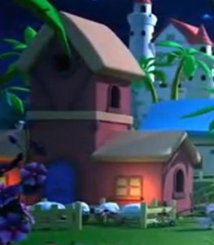
একটি সুন্দর বাড়ি তৈরি করতে তোমার কোন কোন প্রাকৃতিক সম্পদ ও মানবসৃষ্ট সম্পদ প্রয়োজন হবে তা লিখে আনবে।
বাড়ির কাজ

Slide 18
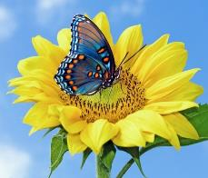
ধন্যবাদ

